Slide 1
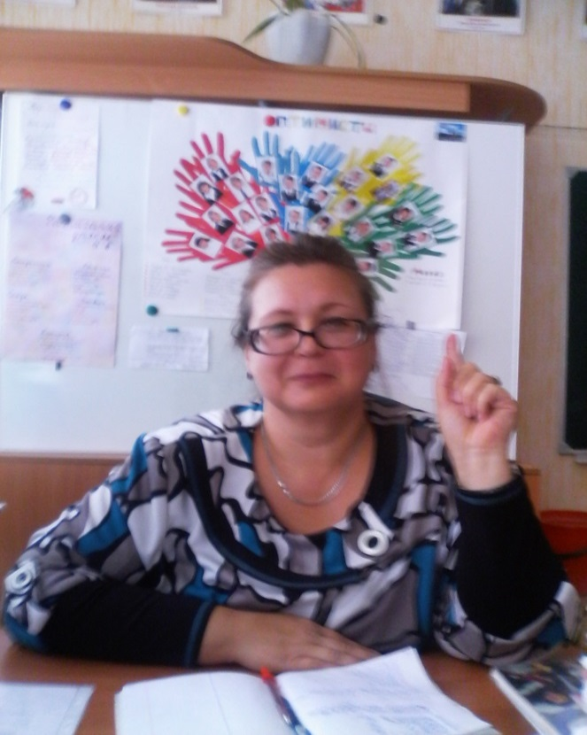
Информация о профессиональных достижениях Мартыновой Татьяны Павловны,
учителя истории и обществознания МБОУ СОШ №5
Закончив высшую школу, учитель не должен уходить в среднюю навсегда.
П.Ф. Каптерев
Г. Белая Калитва
2019 г.

Slide 2
Образование
1991., Каменск-Шахтинское педагогическое училище, учитель начальных классов.
1998 г., Ростовский Государственный университет, историк, преподаватель по специальности «История».

Slide 3

2016 ГБОУ ДПР РО РИПКиППРО «Совершенствование подходов к оцениванию развёрнутых ответов экзаменационных работ участников ГИА-9 экспертами территориальных предметных комиссий» (24 ч);
2017 АНО «Сотис-Центр» «Основные понятия и технологии организации инклюзивной образовательной среды школы» (24 ч);
2018 АНОДПР «Кириллица» «Актуальные вопросы преподавания курсов ОРКСЭ и ОДНКНР в общеобразовательной организации в условиях реализации ФГОС» (144 ч);
2018 АНО «Сотис-Центр» «Современные технологии работы учителя истории и обществознания с учащимися в соответствии с требованиями ФГОС ОО» (36 ч);
2018 АНО «Сотис-Центр» «Основные принципы и навыки оказания первой помощи (медицинской, психологической, педагогической) учащимися в условиях инклюзивной образовательной среды общеобразовательной школы» (24 ч)

Slide 4
Мои достижения
Результаты ЕГЭ
Количество учащихся, сдававших ЕГЭ
 | 2016 | 2017 | 2018
История | 3 | - | 5
Обществознание | 10 | 7 | 14

Slide 5
2017- 2018
Класс | Предмет | Количество выбравших | Количество выбравших, в % | Самый высокий балл | Средний балл | Средний балл по району | Средний балл по РО | Средний балл по РФ
11 класс | История | 5 | 22 | 70 | 50 | 51 | 51 | 57
 | Обществознание | 14 | 61 | 93 | 60 | 52 | 53 | 63

Slide 6
Самый высокой балл по истории и обществознанию

Slide 7
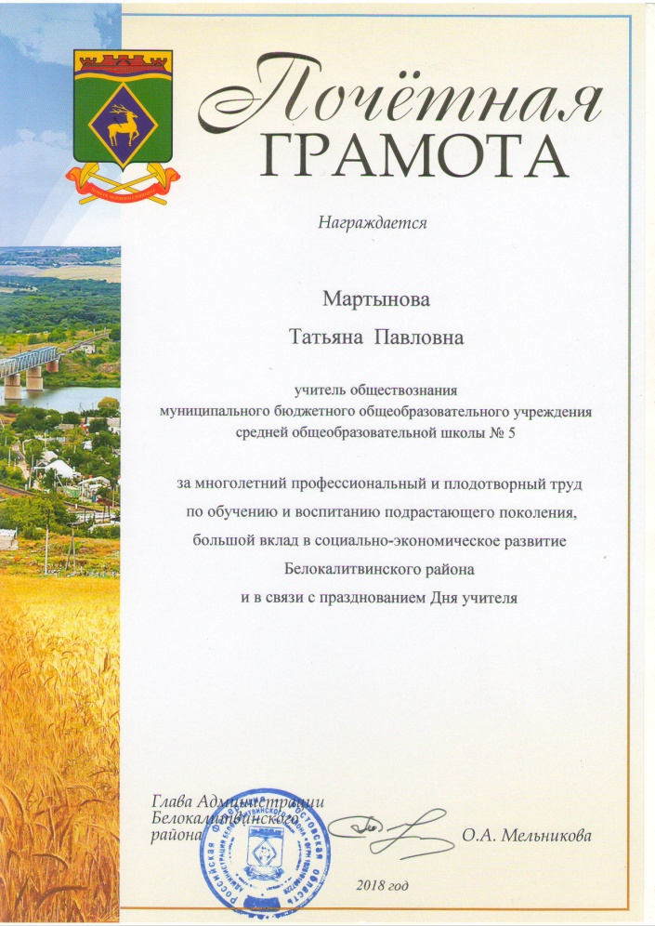
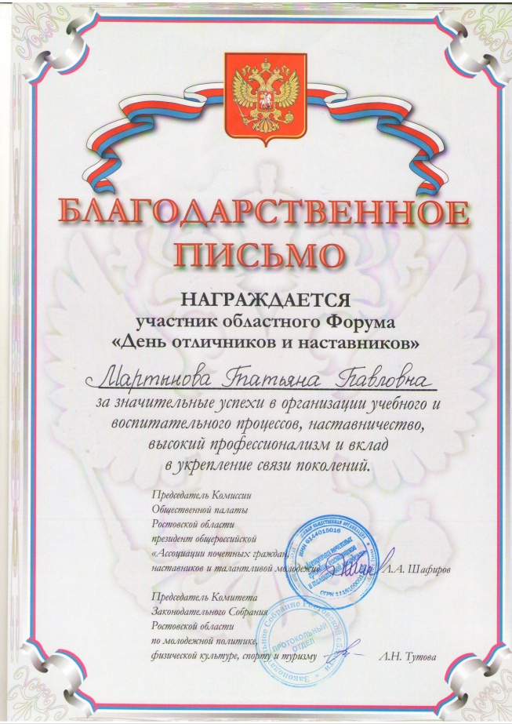


Slide 8
Наличие призеров муниципального, регионального, федерального этапов всероссийской олимпиады школьников
2015 – 2016
№ п/п | предмет | Участники | Результат
1 | история | Похлёбина И. (11) | призёр
2 | обществознание | Похлёбина И. (11) | призёр
3 | МХК | Пономарева А. (11) | призёр
2016 – 2017
Ф.И. ученика | Предмет | Уровень | Результат
Джафарова В. (9а) Редкозубова Л. (10) Назарова Т. (10) | обществознание | Муниципальный этап Всероссийской олимпиады | участник призер призер

Slide 9
2017 – 2018
Ф.И. ученика | Предмет | Уровень | Результат
Назарова Т. (11) Редкозубова Л. (11) | обществознание | Муниципальный этап Всероссийской олимпиады | призер участник
Пономарёв М (7в) Солдатов А. (10) БодриковаЮ. (11) Назарова Т. (11) | история | Муниципальный этап Всероссийской олимпиады | участник участник участник призер
Назарова Т. (11) | право | Муниципальный этап Всероссийской олимпиады | призер

Slide 10
Участие и наличие в международных предметных олимпиадах школьников, вузовских олимпиадах и всероссийских заочных школах вызов
2015 – 2016
Ф.И. ученика | Предмет | Уровень | Результат
Похлёбина И. (11) | история обществознание | Заочный этап Всероссийской Санкт-Петербургской интеллектуальной олимпиады | призер призер
Пономарева А. (11) | обществознание История Российской государственности | Заочный этап Всероссийской интеллектуальной олимпиады им. М.В.Ломоносова | призер призер
Похлёбина И. (11) | обществознание | Очныйэтап Всероссийской Санкт-Петербургской интеллектуальной олимпиады | участник
Пономарева А. (11) | История Российской государственности | Очный этап Всероссийской интеллектуальной олимпиады им. М.В.Ломоносова | участник

Slide 11
2016 – 2017
Ф.И. ученика | Предмет | Уровень | Результат
Назарова Т. (10) Редкозубова Л. (10) | обществознание | Заочный этап Всероссийской Санкт-Петербургской интеллектуальной олимпиады | призер участник
Назарова Т. Редкозубова Л. (10) | история | Школа юного историка ИИМО ЮФУ учащихся общеобразовательных учреждений г. Ростова-на-Дону и Ростовской области | участие в семинарских занятиях (г. Ростов-на-Дону)
2017 – 2018
Ф.И. ученика | Предмет | Уровень | Результат
Назарова Т. (10) Редкозубова Л. (10) | обществознание | Заочный этап Всероссийской Санкт-Петербургской интеллектуальной олимпиады | участник участник
48 учащихся 9-11 классов | история | Всероссийская интеллектуальная открытая олимпиада «Наше наследие». | участие

Slide 12
Участие обучающихся с докладами (проектами) по предмету в мероприятиях различного уровня:
2016 – 2017
Название мероприятия | Участники | Результат
Муниципальный тур конкурса «Овеянные славою флаг наш и герб». | Хрупина В. (9б) | победитель
Муниципальный этап конкурса «Чистые руки» (антикоррупционное направление) | Гусаров К. (9а) Тараканова В. (9а) | участие
Научно-просветительский конкурс «Российский день истории-2016». | Хрупина В. (9б) | участие
Районный конкурс на лучшую исследовательскую работу «Страницы истории Великой Отечественной войны моей малой родины» | Комиссаров В. (10) Хлебнов М. (10) | участие (реферат «Усть-Белокалитвинская под стопой фашистских оккупантов. 1942 – 1943»)
Конкурс Памятки-обращения к голосующим впервые избирателям – ТИК совместно с отделом образования Администрации Белокадитвинского района | Хрупина В. (9б) | участие

Slide 13
2017 – 2018
Название мероприятия | Участники | Результат
Интернет-проект «80 лет Ростовской области: интересные факты, значимые события, выдающиеся земляки» | Феофанов А. (10 кл.) | Диплом II степени
Всероссийский конкурс молодёжных проектов стратегии социально-экономического развития «Россия – 2035» | БодриковаЮ (11 кл.) | победитель заочного тура (эссе)
Всемирный тест по истории Отечества «Каждый день горжусь Россией» | 69 учащихся 9-11 классов | участие
Конкурс ТИК совместно с Белокалитвинским Отделом Образования «Знаток Конституции и избирательного права» | Бодрикова Ю. (11), Меженкова А. (11) | участие

Slide 14
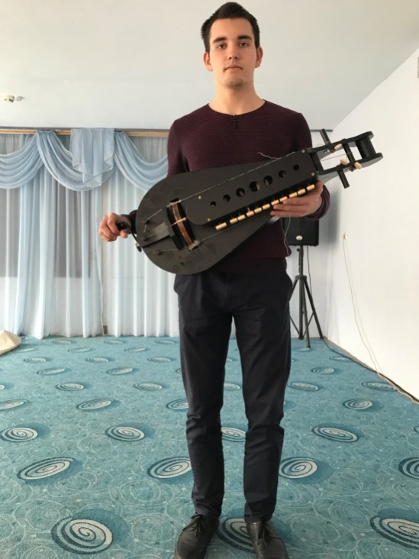
Учащийся 11 класса Феофанов Александр в 2019 году стал победителем регионального этапа Всероссийской олимпиады школьников по технологии, но в качестве своего проекта он взял за основу славянскую лиру IX-XIII веков, что является проявлением увлечённости обучающимся историей России.

Slide 15
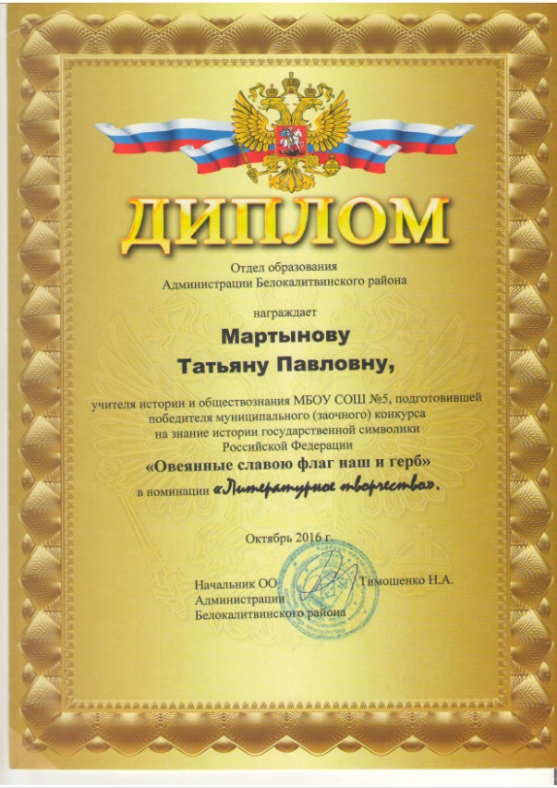
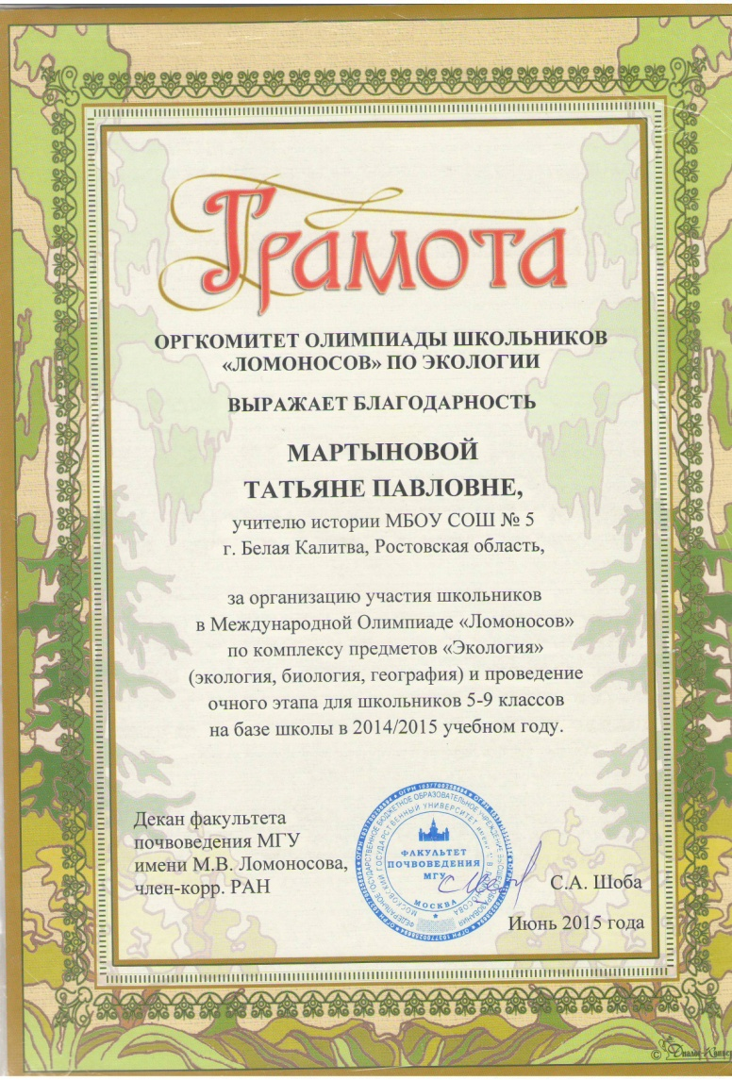


Slide 16


2016 г. Благодарственное письмо за участие во Всероссийской интеллектуальной открытой олимпиаде «Наше наследие».
2017 г. Благодарственное письмо за участие во Всероссийской интеллектуальной открытой олимпиаде «Наше наследие».

Slide 17
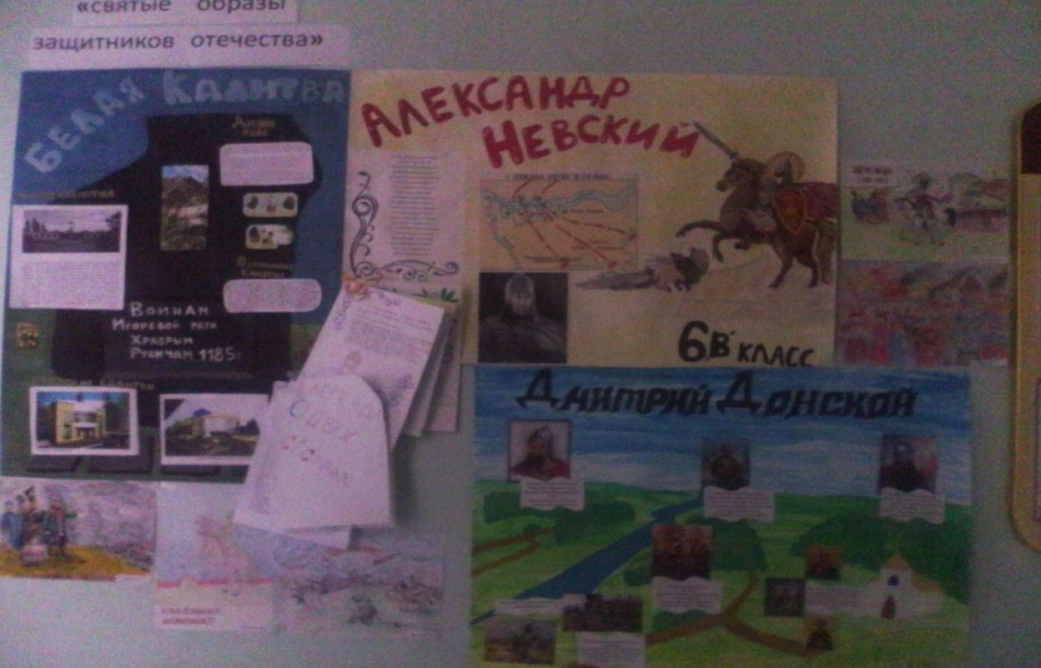
Методическая работа
Являюсь руководителем школьного методического объединения учителей истории и обществознания.
Систематически в школе проводятся декады истории и обществознания, помогая учащимся узнавать интересные факты из истории Отечества и зарубежной истории, обществознанию, праву и экономике.

Slide 18
Методы и приёмы критического мышления
мозговой штурм;
синквейн;
кластер;
фишбоун;
инсерт;
понятийно-терминологический диктант

Slide 20
Внеклассная работа
Являюсь руководителем 7б класса. Использую различные формы и методы индивидуальной профилактической работы с обучающимися:
– посещение на дому с целью контроля за подростками, их занятостью в свободное от занятий, а также каникулярное время, подготовкой к урокам;
– посещение уроков с целью выяснения уровня подготовки учащихся к занятиям;
–консультирование родителей, учителей-предметников с целью выработки подходов к воспитанию и обучению подростков;
– индивидуальные и коллективные профилактические беседы с подростками;
– вовлечение подростков в общественно-значимую деятельность школы.

Slide 22
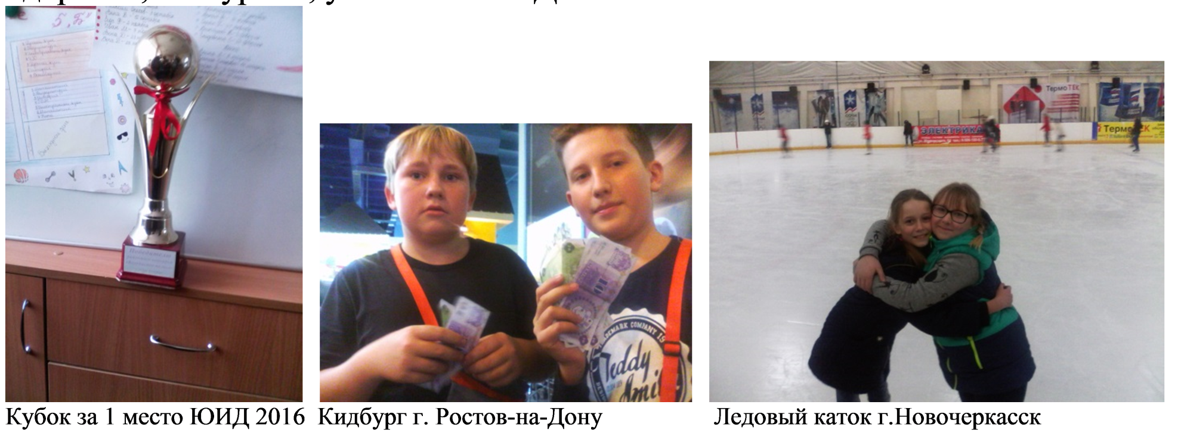
Внеурочная деятельность
Результатом данной работы стало участие учащихся класса, где я являюсь классным руководителем, в массовых мероприятиях: экологические акции, Дни Здоровья, экскурсии, участие в ЮИДе.

Slide 23

